Slide 1

ÜCRETSİZ VE ÖZGÜN ETKİNLİKLER
Emrah & Elvan PEKŞEN

Slide 2

Lütfen Okuyunuz!
Harflerin yazılış yönlerini görmek için, harfin sayfasındaki simgesine tıklayınız.
İlk sunuya dönmek için sayfanın sol alt köşesindeki “Giriş” yazısına tıklayınız.
Harfin başlangıç noktasını, ise bitiş noktasını gösterir.
Aşağıdan seçiminizi yapıp dik temel harflerin yazılışlarını görmeye başlayabilirsiniz.
BÜYÜK HARFLER
KÜÇÜK HARFLER

Slide 3
DİK TEMEL YAZI BÜYÜK HARFLER
Yazılışını görmek istediğiniz harfin üzerine tıklayınız.
A
B
C
Ç
D
E
F
G
Ğ
H
I
İ
J
K
L
M
N
O
Ö
P
R
S
Ş
T
U
Ü
V
Y
Z
Ana Sayfaya Dön

Slide 4
DİK TEMEL YAZI KÜÇÜK HARFLER
Yazılışını görmek istediğiniz harfin üzerine tıklayınız.
a
b
c
ç
d
e
f
g
ğ
h
ı
i
j
k
l
m
n
o
ö
p
r
s
ş
t
u
ü
v
y
z
Ana Sayfaya Dön

Slide 5

Harfin yazılışını görmek için kalemin üzerine tıkla.
A
A
Giriş

Slide 6
Harfin yazılışını görmek için kalemin üzerine tıkla.
a
a
Giriş

Slide 7

Harfin yazılışını görmek için kalemin üzerine tıkla.
B
B
Giriş

Slide 8
Harfin yazılışını görmek için kalemin üzerine tıkla.
b
b
Giriş

Slide 9

Harfin yazılışını görmek için kalemin üzerine tıkla.
C
C
Giriş

Slide 10
Harfin yazılışını görmek için kalemin üzerine tıkla.
c
c
Giriş

Slide 11

Harfin yazılışını görmek için kalemin üzerine tıkla.
Ç
Ç
Giriş

Slide 12
Harfin yazılışını görmek için kalemin üzerine tıkla.
ç
ç
Giriş

Slide 13
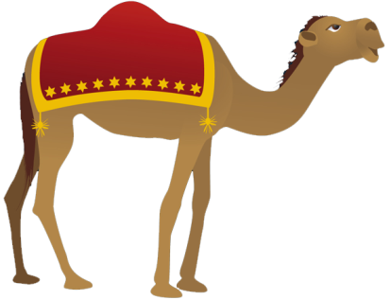
Harfin yazılışını görmek için kalemin üzerine tıkla.
D
D
Giriş

Slide 14
Harfin yazılışını görmek için kalemin üzerine tıkla.
d
d
Giriş

Slide 15

Harfin yazılışını görmek için kalemin üzerine tıkla.
E
E
Giriş

Slide 16
Harfin yazılışını görmek için kalemin üzerine tıkla.
e
e
Giriş

Slide 17

Harfin yazılışını görmek için kalemin üzerine tıkla.
F
F
Giriş

Slide 18
Harfin yazılışını görmek için kalemin üzerine tıkla.
f
f
Giriş

Slide 19

Harfin yazılışını görmek için kalemin üzerine tıkla.
G
G
Giriş

Slide 20
Harfin yazılışını görmek için kalemin üzerine tıkla.
g
g
Giriş

Slide 21

Harfin yazılışını görmek için kalemin üzerine tıkla.
Ğ
Ğ
Giriş

Slide 22
Harfin yazılışını görmek için kalemin üzerine tıkla.
ğ
ğ
Giriş

Slide 23

Harfin yazılışını görmek için kalemin üzerine tıkla.
H
H
Giriş

Slide 24
Harfin yazılışını görmek için kalemin üzerine tıkla.
h
h
Giriş

Slide 25

Harfin yazılışını görmek için kalemin üzerine tıkla.
I
I
Giriş

Slide 26
Harfin yazılışını görmek için kalemin üzerine tıkla.
ı
ı
Giriş

Slide 27

Harfin yazılışını görmek için kalemin üzerine tıkla.
İ
İ
Giriş

Slide 28
Harfin yazılışını görmek için kalemin üzerine tıkla.
i
i
Giriş

Slide 29
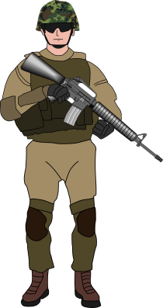
Harfin yazılışını görmek için kalemin üzerine tıkla.
J
J
Giriş

Slide 30
Harfin yazılışını görmek için kalemin üzerine tıkla.
j
j
Giriş

Slide 31

Harfin yazılışını görmek için kalemin üzerine tıkla.
K
K
Giriş

Slide 32
Harfin yazılışını görmek için kalemin üzerine tıkla.
k
k
Giriş

Slide 33

Harfin yazılışını görmek için kalemin üzerine tıkla.
L
L
Giriş

Slide 34
Harfin yazılışını görmek için kalemin üzerine tıkla.
l
l
Giriş

Slide 35

Harfin yazılışını görmek için kalemin üzerine tıkla.
M
M
Giriş

Slide 36
Harfin yazılışını görmek için kalemin üzerine tıkla.
m
m
Giriş

Slide 37

Harfin yazılışını görmek için kalemin üzerine tıkla.
N
N
Giriş

Slide 38
Harfin yazılışını görmek için kalemin üzerine tıkla.
n
n
Giriş

Slide 39

Harfin yazılışını görmek için kalemin üzerine tıkla.
O
O
Giriş

Slide 40
Harfin yazılışını görmek için kalemin üzerine tıkla.
o
o
Giriş

Slide 41

Harfin yazılışını görmek için kalemin üzerine tıkla.
Ö
Ö
Giriş

Slide 42
Harfin yazılışını görmek için kalemin üzerine tıkla.
ö
ö
Giriş

Slide 43

Harfin yazılışını görmek için kalemin üzerine tıkla.
P
P
Giriş

Slide 44
Harfin yazılışını görmek için kalemin üzerine tıkla.
p
p
Giriş

Slide 45

Harfin yazılışını görmek için kalemin üzerine tıkla.
R
R
Giriş

Slide 46
Harfin yazılışını görmek için kalemin üzerine tıkla.
r
r
Giriş

Slide 47

Harfin yazılışını görmek için kalemin üzerine tıkla.
S
S
Giriş

Slide 48
Harfin yazılışını görmek için kalemin üzerine tıkla.
s
s
Giriş

Slide 49

Harfin yazılışını görmek için kalemin üzerine tıkla.
Ş
Ş
Giriş

Slide 50
Harfin yazılışını görmek için kalemin üzerine tıkla.
ş
ş
Giriş

Slide 51

Harfin yazılışını görmek için kalemin üzerine tıkla.
T
T
Giriş

Slide 52
Harfin yazılışını görmek için kalemin üzerine tıkla.
t
t
Giriş

Slide 53

Harfin yazılışını görmek için kalemin üzerine tıkla.
U
U
Giriş

Slide 54
Harfin yazılışını görmek için kalemin üzerine tıkla.
u
u
Giriş

Slide 55

Harfin yazılışını görmek için kalemin üzerine tıkla.
Ü
Ü
Giriş

Slide 56
Harfin yazılışını görmek için kalemin üzerine tıkla.
ü
ü
Giriş

Slide 57

Harfin yazılışını görmek için kalemin üzerine tıkla.
V
V
Giriş

Slide 58
Harfin yazılışını görmek için kalemin üzerine tıkla.
v
v
Giriş

Slide 59

Harfin yazılışını görmek için kalemin üzerine tıkla.
Y
Y
Giriş

Slide 60
Harfin yazılışını görmek için kalemin üzerine tıkla.
y
y
Giriş

Slide 61
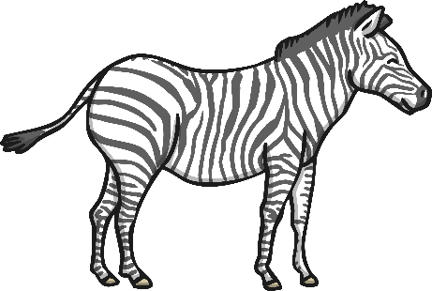
Harfin yazılışını görmek için kalemin üzerine tıkla.
Z
Z
Giriş

Slide 62
Harfin yazılışını görmek için kalemin üzerine tıkla.
z
z
Giriş

Slide 63
ÜCRETSİZ VE ÖZGÜN ETKİNLİKLER

